Slide 1
рашистська пропаганда

Slide 2
рашизм — це
різновид тоталітарної ідеології, симбіоз основних засад фашизму і сталінізму. Він є обґрунтуванням варварської геополітики рф, спрямованої на окупацію та анексію територій інших держав, часто-густо позначається штампом «збирання земель російських» і спирається на місцевий колабораціонізм та підтримку російської п'ятої колони.
заперечення сили права і затвердження права сили, неповага до суверенітету сусідів і самоствердження через свавілля і насильство, агресивна ненависть до інших людей, думка яких відрізняється від типової пропаганди рф.
еклектичну суміш великодержавного шовінізму, ностальгії за радянським минулим і мракобісного православ'я.
зневага до особистості, прагнення розчинити особистість у «більшості» і придушити меншість.
невіра в демократичні процедури, бо «все це лише інструмент тонких маніпуляцій» (сам рашизм віддає перевагу грубим маніпуляціям).
несприйняття західної цивілізації.
ідеологічна основа путінізму.
передбачає знищення українства як національної спільноти[

Slide 3
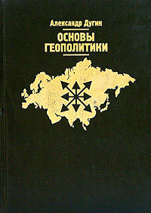
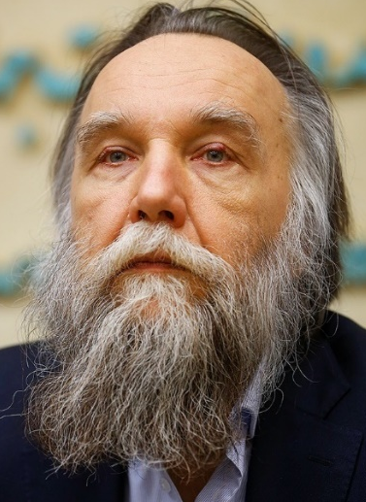
Ідеолог рашизму
Олександр Дугін, філософ, політолог у своїй книзі Основи геополітики: Геополітичне майбутнє Росії, яка мала значний вплив на російську військову, поліцейську та зовнішньополітичну еліту, стверджував, що Україна повинна бути анексована російською федерацією, тому що нібито «Україна як держава не має геополітичного значення, особливого культурного імпорту чи загальнолюдського значення, географічної унікальности, етнічної винятковости, її певні територіальні амбіції становлять величезну небезпеку для всієї Євразії і без вирішення проблеми „українського питання“, говорити про континентальну політику взагалі безглуздо. Не можна дозволити Україні залишатися незалежною, якщо вона не буде санітарним кордоном, що було
б теж неприпустимо».

Slide 4
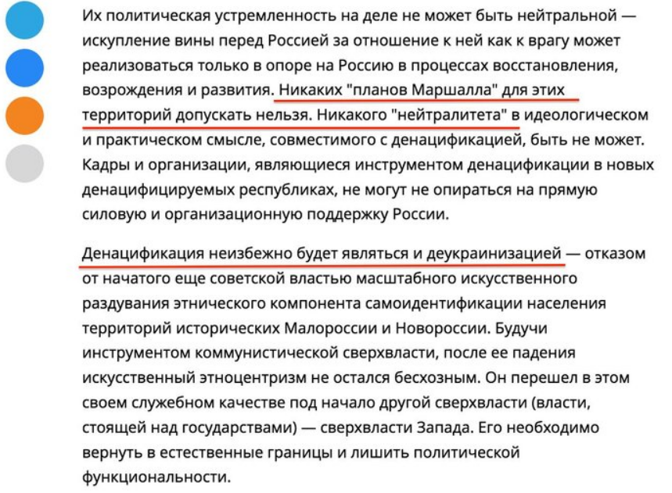
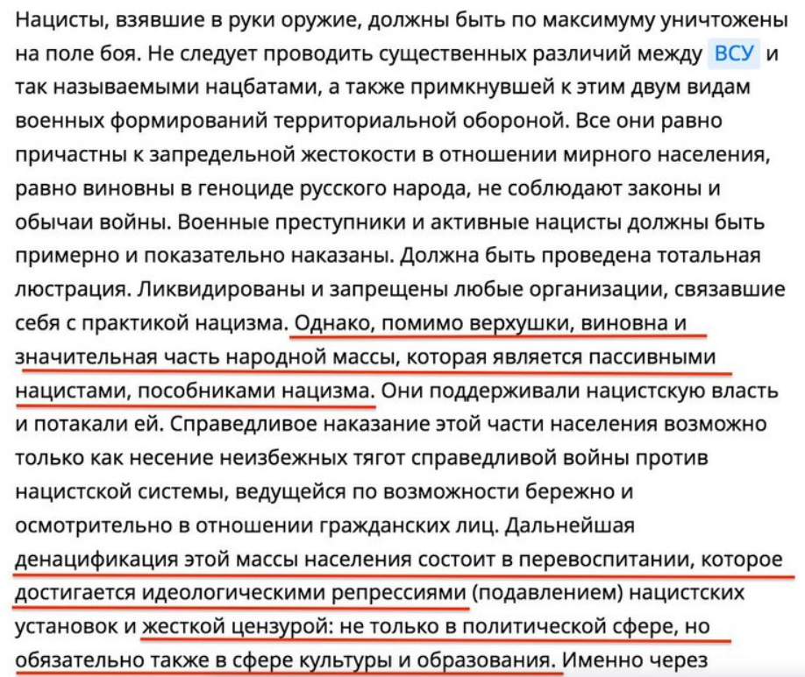
Війна - це мир; свобода- це рабство, незнання – це сила.
На російському державному сайті РИА "Новости" вийшла стаття із заголовком "Що Росія має зробити з Україною"

Slide 5
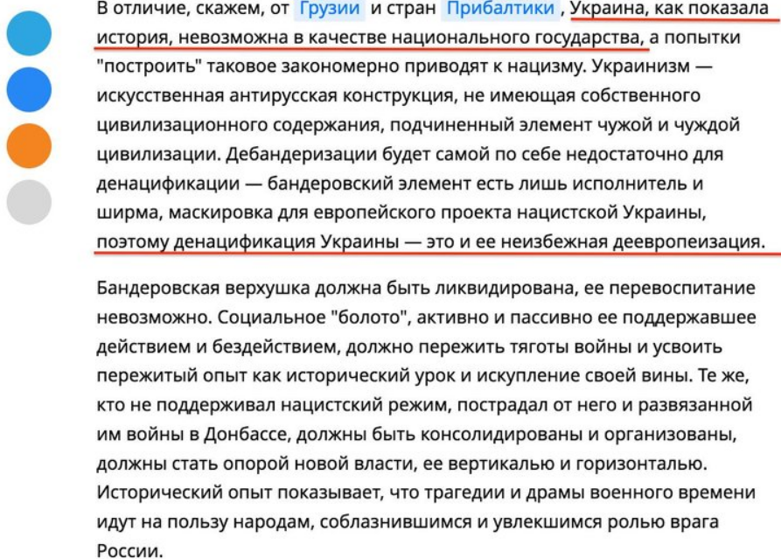

Slide 6
Тут відкрито відстоюється необхідність етноциду. Йдеться вже не про "денацифікацію", а про "деукраїнізацію". Про те, що українців необхідно змусити відмовитись від своєї національності, мови та культури за допомогою масових репресій. російська держава вже просто відкрито перейшла до риторики нацистських злочинців. Цілий народ оголошується неправильним, пропагується необхідність знищення українців та української державності.
На державних сайтах оприлюднюють заклики до геноциду українців!

Slide 7
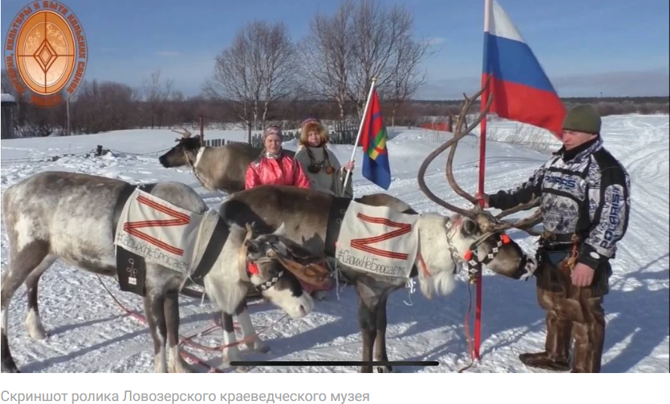
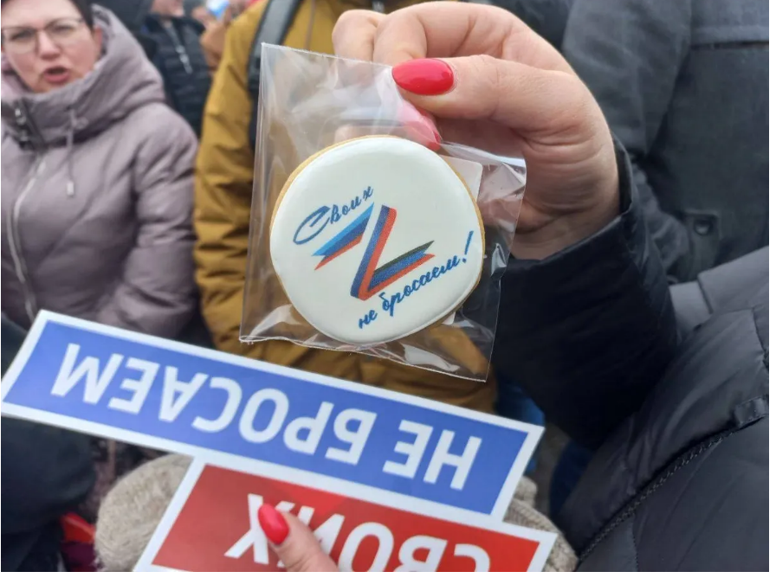
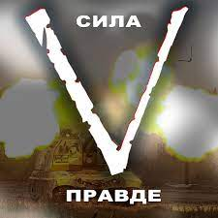
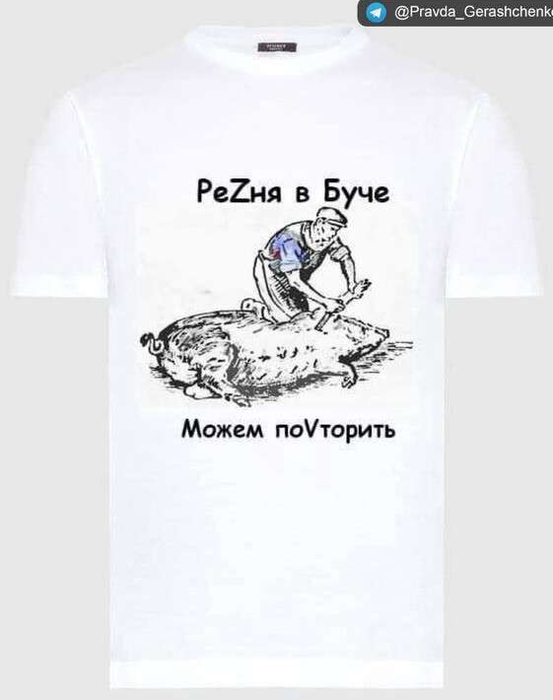
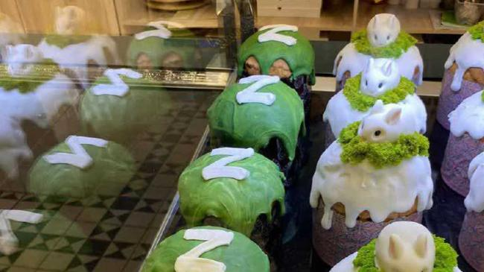
СИМВОЛИ РАШИЗУ

Slide 8
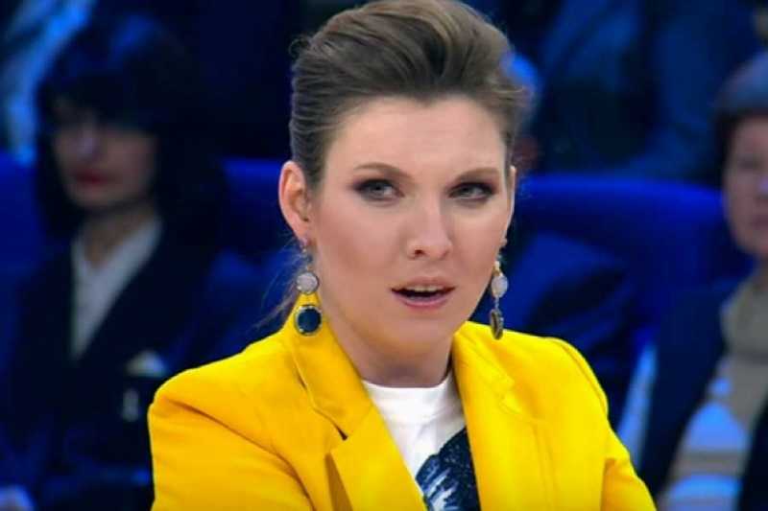
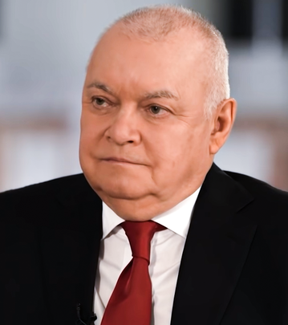
Головні пропагандисти
Владимир Соловьев 2. Ольга Скабеева 3. Дмитрий Киселев 4. Маргарита Симоньян
https://www.youtube.com/watch?v=hgcP30dIIqw
https://www.facebook.com/watch/?ref=saved&v=751417935845321

Slide 10
російський актор Іван Охлобистін про рашизм
Рашизм - это хорошо. Это консолидарно, интернационально, прогрессивно. Рашизм – это способность считать себя сопричастным чему-то глубоко правильному, духовному, ведущему свой исток от понимания, что Россия сейчас - это последний бастион, сдерживающий черную волну безликого индивидуализма, циничного потребительства, звериной похоти и равнодушной жестокости. Рашизм – это живое, трепещущее сердце, исполненное верой в возможность сделать каждого человека на земле счастливым. Рашизм – это идеология героя. Рашизм – это поэзия влюбленного. Рашизм – это милосердие святого. Рашизм – это выбор мудрого. Я был бы горд, если бы меня считали рашистом. Я бы постарался соответствовать, этому высокому имени. Да здравствует рашизм!

Slide 11
Статья владимира путина «Об историческом единстве русских и украинцев» от 12 июля 2021 года основні меседжі:
русские и украинцы – один народ, единое целое.
россия и Украина, по сути, одно историческое и духовное пространство
и в западных, и в восточных русских землях говорили на одном языке. Вера была православной.
Название «Украина» использовалось чаще в значении «окраина». А слово «украинец», первоначально означало пограничных служилых людей, обеспечивавших защиту внешних рубежей.
Левобережье – Малороссия.
Мятеж Мазепы.
Группировки украинских националистов.
Петлюра – герой, которого Украине навязывают
малороссийской культурной идентичности в рамках большой русской нации, соединявшей великороссов, малороссов

Slide 12
современная Украина – полностью детище советской эпохи, в значительной степени она создавалась за счёт исторической россии.
россия многое сделала, чтобы Украина состоялась как независимая страна…веками развивались как единая экономическая система.
наши тесные культурные, духовные, экономические связи безусловно сохранятся, как и общность народа, в основе своей всегда чувствовавшего себя единым.
Стали мифологизировать и переписывать историю, вымарывать из неё всё, что нас объединяет, говорить о периоде пребывания Украины в составе Российской империи и СССР как об оккупации. Общую для нас трагедию коллективизации, голода начала 30-х годов выдавать за геноцид украинского народа.
Открыто и всё наглее заявляли о своих амбициях радикалы и неонацисты.
Шаг за шагом Украину втягивали в опасную геополитическую игру, цель которой – превратить Украину в барьер между Европой и россией, в плацдарм против россии. «анти-россия», с чем мы никогда не смиримся.
Нацистам, которым прислуживали коллаборационисты, выходцы из ОУН-УПА, нужна была не Украина, а жизненное пространство и рабы для арийских господ.

Slide 13
Об интересах украинского народа не думали и в феврале 2014 года. Западные страны напрямую вмешались во внутренние дела Украины, поддержали переворот. Его тараном выступили радикальные националистические группировки.
Под удар попало всё то, что объединяло нас и сближает до сих пор. Прежде всего – русский язык.
на Украине сегодня ситуация совершенно другая, поскольку речь идёт о принудительной смене идентичности. русских на Украине заставляют не только отречься от своих корней, от поколений предков, но и поверить в то, что россия – их враг.
Ударили и по нашему духовному единству, затеяли новое церковное размежевание. довели дело до раскола, до захвата храмов, избиения священников и монахов.
Героизация нацизма
В ранг национальных героев ставят Мазепу, который предавал всех по кругу, Петлюру, который за польское покровительство расплачивался украинскими землями, Бандеру, сотрудничавшего с нацистами. Государственный переворот, последовавшие за этим действия киевских властей неизбежно спровоцировали противостояние и гражданскую войну.
Россия сделала всё, чтобы остановить братоубийство.

Slide 14
Что и происходит на практике. Прежде всего – это создание в украинском обществе атмосферы страха, агрессивная риторика, потакание неонацистам, милитаризация страны. Наряду с этим – не просто полная зависимость, а прямое внешнее управление, включая надзор иностранных советников, военное «освоение» территории Украины, развёртывание инфраструктуры НАТО.
«Правильным» патриотом Украины сейчас объявляется лишь тот, кто ненавидит россию. Более того, всю украинскую государственность, как мы понимаем, предлагается в дальнейшем строить исключительно на этой идее. Ненависть и озлобление – и мировая история это не раз доказывала – весьма зыбкое основание для суверенитета, чреватое многими серьёзными рисками и тяжёлыми последствиями.
Все ухищрения, связанные с проектом «анти-Россия», нам понятны. И мы никогда не допустим, чтобы наши исторические территории и живущих там близких для нас людей использовали против России. А тем, кто предпримет такую попытку, хочу сказать, что таким образом они разрушат свою страну.
Убеждён, что подлинная суверенность Украины возможна именно в партнёрстве с Россией. Наши духовные, человеческие, цивилизационные связи формировались столетиями, восходят к одним истокам, закалялись общими испытаниями, достижениями и победами. Мы – один народ.
http://webcache.googleusercontent.com/search?q=cache:XmB3RhUkQ3wJ:kremlin.ru/events/president/news/66181+&cd=1&hl=uk&ct=clnk&gl=ua

Slide 15
Загони Путіна
https://www.facebook.com/watch/?ref=saved&v=786832555623056
https://www.youtube.com/watch?v=jP5M-0DMQfg
https://www.youtube.com/watch?v=0W67CsoqwUg
https://www.youtube.com/watch?v=jYN2RLou63w

Slide 16
Релігія як інструмент пропаганди

Slide 17
Висловлювання патріарха кирила про війну
«Русь — одна страна, один народ, но уж очень сильным оказался этот народ, и напуганные его силой соседи стали делать все для того, чтобы этот народ разделить, чтобы внушить частям этого народа, что вы вовсе не один народ, — говорил патриарх в новой проповеди. — И мы знаем, до какого ужасного апогея доходит сейчас следствие этому внушению, когда кто-то в брате своем не видит брата, а видит врага. И ужасно, что есть некоторые религиозные организации (даже язык не поворачивается назвать их религиозными), которые поднимают на щит своей проповеди необходимость борьбы с братским русским народом».
https://meduza.io/feature/2022/03/23/v-mirovom-pravoslavii-gryadut-tektonicheskie-sdvigi
в военное время служба в вооруженных силах — это настоящий подвиг, а именно такое время мы сейчас переживаем. Служба требует готовности от каждого, кто принял присягу, защищать родину, не жалея жизни своей
https://www.pravda.com.ua/rus/news/2022/04/3/7336889/

Slide 18
Засудження українських підручників, зокрема з історії
Ч1 Российские специалисты изучили украинские учебники (tiktok.com)
Ч2 Российские специалисты изучили украинские учебники (tiktok.com)

Slide 19
Пропаганда для малих дітей
Мультфільми
Мыколка и Иван https://www.youtube.com/watch?v=nBb862laac8

Slide 20
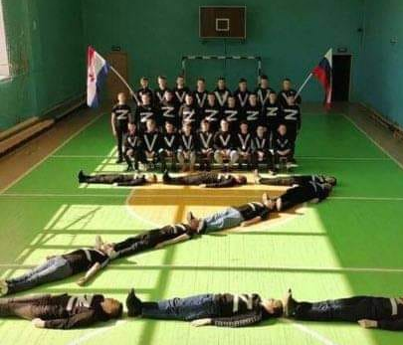
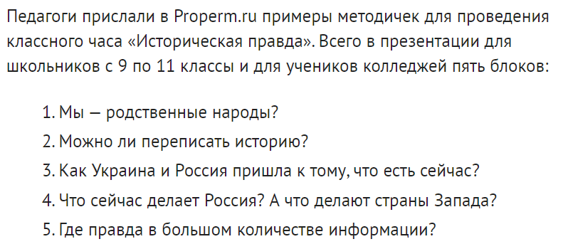
Пропаганда для школярів

Slide 21
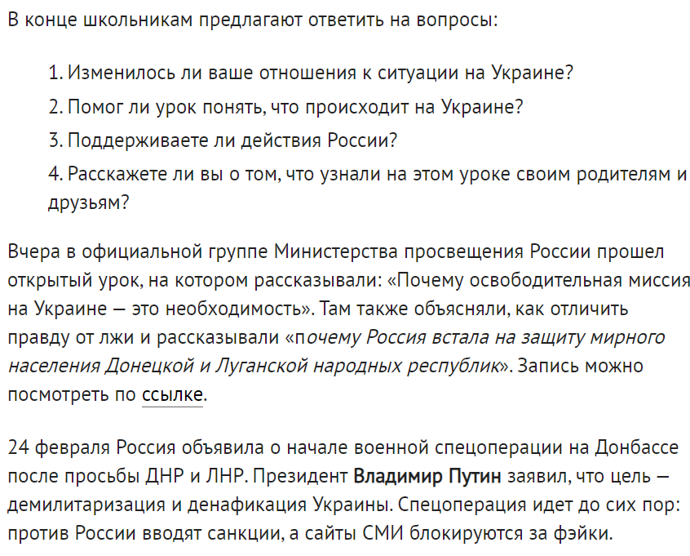

Slide 22
Науковці про рашизм
Микола Іванович Піддячий, д.пед.н., проф. НАПНУ https://cutt.ly/DGBWG7q
РАШИЗМ – імперська авторитарно-тоталітарна система державнополітичного режиму російської федерації створена президентом диктатором в. путіним, яка жорстко регламентує роботу державних і суспільних інституцій та приватні сфери та позбавляє їх можливості самостійності у політичній, економічній і господарській, культурній, вихованій, релігійній й іншій діяльності. З початку ХХІ століття рашисти розробили і послідовно впроваджували прихований геноцид українського народу з усіма ознаками державного тероризму, здійснюючи безпрецедентну агресивно-войовничу політику з елементами фашизму, нацизму, шовінізму, кібервійни та егоїстичного відношення до світової цивілізації.

Slide 24
Науковці про рашизм
Олександр Євгенович Лисенко, д.і.н., проф. НАНУ «Рашизм як цивілізаційна загроза». Рашизм – порівняно новий об’єкт дослідження. Цей термін навіть не набув легітимності у суспільствознавчому дискурсі і використовується переважно як публіцистична метафора. Тим часом існують усі підстави для виведення цього феномену у зону самостійного опрацювання. Рашизм – пануюча в Росії упродовж багатьох століть ідеологія і практика, що базується на шовінізмі, презирстві до неросійських народів, імперських амбіціях, зневазі до міжнародного права і загальнолюдських цінностей. Найбільш одіозними формами рашизму стали сталінізм та путінізм. https://ukrline.info/2022/03/16/rashyzm-iak-tsyvilizatsiyna-zazghroza/

Slide 25
Характерні властивості рашизму

Slide 26
Характерні властивості рашизму

Slide 27
Науковці про рашизм
Політолог Андрій Піонтковський стверджує, що ідеологія рашизму за принципами багато в чому схожа з нацизмом, а за промовами і політикою президента росії путіна — з ідеями гітлера.
Український публіцист Костянтин Дорошенко підкреслює неонацистську спрямованість рашизму: «"русскій мір" – не лише єресь. Він є неонацистською ідеологією: має конкретного тоталітарного вождя, вміщує в себе та використовує у своїй риториці та політиці шовіністичні, фашистські, расистські, ксенофобські ідеї, заклики, образи й цілі».
Історик, науковець та політик Олександр Сич вважає, що ядром ідеології рашизму є консервування культурної відсталості і руйнування розвинутих цивілізацій.

